Slide 1
PLAN LECTOR Y LECTURA EN VOZ ALTA.
OCTUBRE 14 DE 2020

Slide 2


Slide 3
ESCUCHA CON ATENCIÓN LAS LECTURAS: 1- LUEGO ESCRIBE SEGÚN CORRESPONDA.
SUSTANTIVOS
VERBOS (ACCIONES)
ADJETIVOS
NIÑOS
LLEVABAN
HELADO

Slide 4
AHORA DESARROLLA LOS SIGUIENTES PUNTOS:
2- ESCRIBE EL TÍTULO DE CADA CUENTO Y REALIZA UN DIBUJO ALUSIVO A
CADA UNO DE ELLOS.
3- ¿QUÉ REFLEXIÓN DE DEJA CADA CUENTO.

Slide 5
El niño que pudo hacerlo
Dos niños llevaban toda la mañana patinando sobre un lago helado cuando, de pronto, el hielo se rompió y uno de ellos cayó al agua. La corriente interna lo desplazó unos metros por debajo de la parte helada, por lo que para salvarlo la única opción que había era romper la capa que lo cubría.
Su amigo comenzó a gritar pidiendo ayuda, pero al ver que nadie acudía buscó rápidamente una piedra y comenzó a golpear el hielo con todas sus fuerzas. Golpeó, golpeó y golpeó hasta que consiguió abrir una grieta por la que metió el brazo para agarrar a su compañero y salvarlo. A los pocos minutos, avisados por los vecinos que habían oído los gritos de socorro, llegaron los bomberos. Cuando les contaron lo ocurrido, no paraban de preguntarse cómo aquel niño tan pequeño había sido capaz de romper una capa de hielo tan gruesa. -Es imposible que con esas manos lo haya logrado, es imposible, no tiene la fuerza suficiente ¿cómo ha podido conseguirlo? -comentaban entre ellos.
Un anciano que estaba por los alrededores, al escuchar la conversación, se acercó a los bomberos. -Yo sí sé cómo lo hizo -dijo. -¿Cómo? -respondieron sorprendidos. -No había nadie a su alrededor para decirle que no podía hacerlo.
* * * Cuento extraído del libro “Cuentos para entender el mundo 1”

Slide 6
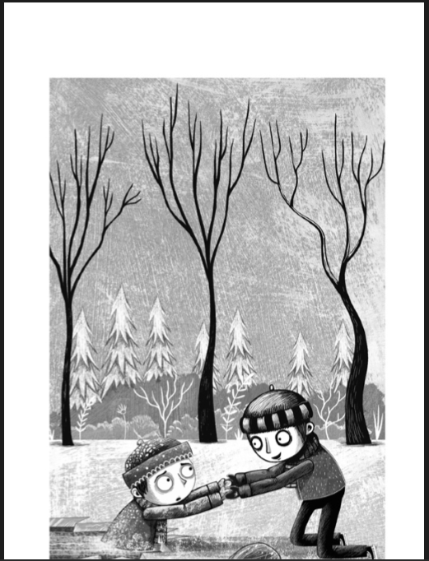

Slide 7
La felicidad intensa
Una mujer llevaba mucho tiempo buscando la felicidad completa, necesitaba sentirla, deseaba descubrir si realmente existía esa sensación. Por eso había reunido todo el dinero que tenía y estaba dispuesta a dárselo a aquel que le hiciera sentir esa felicidad inmensa.
Comenzó a ir de pueblo en pueblo en busca de las personas más sabias, y a todas les decía lo mismo: －En esta bolsa están todos mis ahorros, si es usted capaz de mostrarme qué es la felicidad intensa, la gran felicidad, esta bolsa es suya. Pero todos la rechazaban, parecía que nadie era capaz de ayudarla. Aún así la mujer no dejaba de intentarlo.
Cierto día, después de semanas y semanas de camino, llegó a las afueras de una pequeña ciudad y se encontró a un hombre que estaba meditando bajo un árbol. Imaginó que sería el sabio del lugar y se acercó a él. －Buenos días, maestro, perdone que le interrumpa －le dijo mientras el hombre que estaba meditando abría lentamente los ojos－. Verá, llevo mucho tiempo buscando a alguien que me haga sentir la felicidad completa. Estoy dispuesta a darle esta bolsa con todos mis ahorros a quien lo consiga. En ese momento, el hombre se puso en pie de un solo salto, agarró la bolsa con el dinero y echó a correr.

Slide 8
La mujer se quedó paralizada. Jamás se le hubiera ocurrido que un sabio pudiera actuar así, por lo que dedujo que en realidad era un impostor, un ladrón que le acababa de quitar todo lo que tenía. Se quedó observando cómo el ladrón entraba en la ciudad y, en ese momento, comenzó a correr tras él, pero ya era demasiado tarde, pues en cuanto cruzó la muralla lo perdió de vista.
－¡Mi dinero! ¡Todo mi dinero! ¡Lo he perdido todo! －se lamentaba mientras iba deambulando por las calles y preguntando si alguien había visto a un hombre con aspecto de sabio corriendo por la ciudad.
Pero parecía que nadie había visto nada. Estuvo todo el día buscándolo por las tabernas, los comercios, el mercado... pero no hubo forma de encontrarlo. Finalmente, cuando ya casi era de noche, se dio por vencida y decidió abandonar el lugar. Pero al atravesar de nuevo la muralla en su camino de vuelta, miró a lo lejos y se le iluminó el rostro. A unos cuantos metros de distancia, justo bajo el mismo árbol, distinguió una figura que parecía ser un hombre meditando. Por un momento tuvo la esperanza de que fuera el mismo ladrón que le había quitado todo el dinero. Comenzó a correr hacia él con todas sus fuerzas y, conforme se acercaba, se iba dando cuenta de que sí, de que aquel era el mismo hombre. Se lo encontró de nuevo allí, con los ojos cerrados y meditando tranquilamente. Observó que a su lado, en el suelo, estaba la bolsa que le había quitado. Sin pensarlo dos veces la cogió bruscamente y la abrió. Comenzó a comprobar si dentro estaba todo su dinero, si no faltaba nada... Cuando acabó de contarlo y vio que estaba todo, apretó la bolsa junto al pecho y se puso a

Slide 9
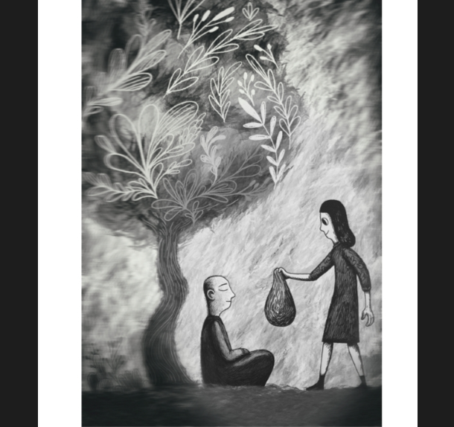
llorar de alegría. En ese momento, el maestro se levantó lentamente, se colocó frente a la mujer y le preguntó: －¿Estás feliz ahora? －Nunca lo estuve tanto －contestó ella.
* * * Cuento extraído del libro “Cuentos para entender el mundo 3”

Slide 10
La rana y el escorpión
En la orilla de un lago vivía una rana muy amable que ayudaba a todos los animales que no sabían nadar a cruzar el estanque. Cargaba a su espalda a pequeños ratones, orugas, escarabajos... y todo tipo de insectos.
Pero cierto día, un escorpión que se había perdido le pidió que le ayudara a cruzar. -Rana, necesito cruzar el lago, pero mi cuerpo no tiene la capacidad de nadar, ¿podrías ayudarme?
La rana, que conocía la fama de los escorpiones, sabía que no podía fiarse. -¿Que te lleve sobre mi espalda?, de ninguna manera. No te conozco y en cualquier momento podrías clavarme tu aguijón y me matarías. -Pero, ¿cómo voy a picarte? Si así lo hiciera moriríamos los dos, pues yo no sé nadar.
Aun así la rana no estaba convencida. En realidad el escorpión tenía razón, si le picaba él también se ahogaría en el agua. -Por favor, rana... necesito pasar al otro lado.
Ante tanta súplica, la rana aceptó, y el escorpión, con cuidado, se subió a su espalda. Y así comenzaron a cruzar el lago. En un principio todo iba bien y la rana, poco a poco, fue perdiendo el miedo. Pero cuando ya estaban llegando a la otra orilla, realizó un movimiento brusco para esquivar unas ramas y, en ese momento, el escorpión le picó en la espalda.

Slide 11
La rana sintió un profundo dolor y fue notando cómo el veneno le entraba en el cuerpo paralizándole los músculos. -Pero, ¿qué has hecho? ¿por qué me has picado? ¡Prometiste no hacerlo! Ahora vamos a ahogarnos los dos. -No he podido evitarlo, es mi naturaleza -contestó el escorpión.
La rana, apoyándose en unas ramas, aún consiguió salir a la superficie y así salvar su vida. Pero el escorpión se quedó a unos metros de la orilla, intentando no hundirse.
Una mujer que paseaba alrededor del lago observó al escorpión intentando alcanzar la orilla. Sin pensarlo, se acercó, alargó su brazo y lo cogió. Pero, en ese mismo instante, le picó en la mano. Como reacción lo soltó y el animal cayó de nuevo al agua.
Tras unos segundos, la mujer vio cómo el escorpión intentaba de nuevo llegar a la orilla. Se acercó, alargó el brazo y volvió a cogerlo. Y este le picó de nuevo en la mano, cayendo otra vez al agua.
Por el sendero se acercó un campesino que había estado observado toda la escena: -¿Por qué intentas salvar a ese escorpión? ¿No ves que está en su naturaleza picarte? La mujer no le hizo caso y buscó alrededor algo con lo que sacarlo. Encontró un palo, se lo acercó y finalmente pudo dejarlo en tierra. -Y en mi naturaleza está salvarlo -contestó.
* * * Cuento extraído del libro “Cuentos para entender el mundo 1”

Slide 12
El Regalo
Una maestra, en el día de su cumpleaños, estaba abriendo todos los regalos que le habían hecho cuando, de pronto, se le acercó una niña que llevaba una pequeña flor naranja en su mano.
-Vaya -dijo la maestra sorprendida al verla- ¿dónde has encontrado esa flor tan bonita?
-Bueno, en realidad no la he encontrado, he ido a buscarla.
Esta es una flor que solo crece en las partes más alejadas del bosque, justo a la orilla del lago.
La profesora sabía que el lago estaba a unos seis kilómetros de distancia de la escuela y que aquella niña habría tardado horas en conseguir la flor. Se emocionó tanto que no pudo evitar derramar unas lágrimas.
-Muchas gracias, muchas gracias, es un detalle tan, tan bonito, pero no debiste ir tan lejos para buscarme un regalo. -Bueno -contestó la niña- eso también forma parte del regalo.
* * * Cuento extraído del libro “Cuentos para entender el mundo 1”

Slide 13
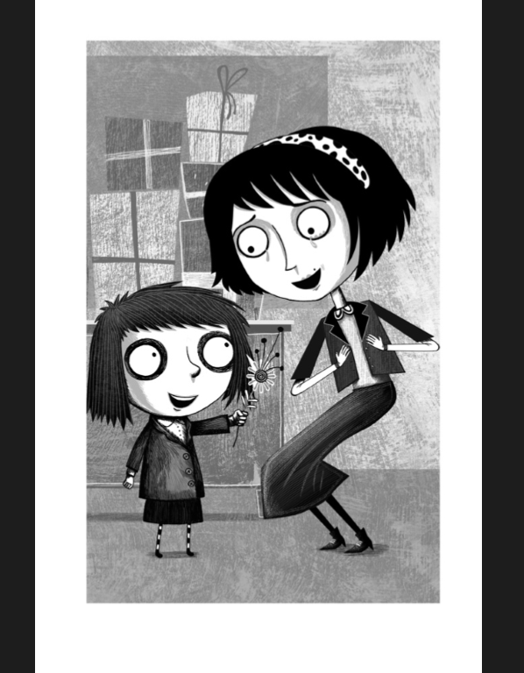

Slide 14
El tazón de madera
Un hombre ya muy mayor, al ver que no podía valerse por sí mismo, decidió irse a vivir con la familia de su hijo. Los años habían pasado y su vista estaba muy cansada, caminaba muy lentamente y en muchas ocasiones le temblaba todo el cuerpo.
Pero el gran problema venía cuando toda la familia se sentaba a la mesa, pues a él le costaba masticar y eso le obligaba a hacer mucho ruido cuando tenía la comida en la boca. Además, al coger los cubiertos con sus manos temblorosas, muchas de las veces se le caían al suelo, tiraba la sopa o derramaba toda el agua del vaso.
El pobre hombre se sentía tan inútil... sobre todo cuando pensaba en lo fuerte y ágil que había sido de joven, en todas las cosas que había conseguido hacer. No le gustaba nada ser tan dependiente de los demás, pero no podía hacer otra cosa. Un día, su nuera, convenció a su marido de que no comiera con ellos.
－¡Ya no lo soporto más! －le dijo－, siempre hay comida por el suelo, se moja la ropa, no deja de tirar cubiertos... y además, mastica tan lento, que al final si decidimos esperarlo siempre llegamos tarde al trabajo.

Slide 15
Finalmente, tras las continuas quejas de su mujer, el hijo del anciano decidió ponerle una pequeña mesa en otro cuarto y comprarle un tazón de madera. Así, pensó, instalado en otra habitación ya podrá comer a su ritmo, y con el tazón de madera ya no pasará nada si se le cae al suelo, pues este no se romperá y no habrá que estar recogiendo los trozos.
Así pues, a los pocos días, el anciano comenzó a comer solo en el otro cuarto. Aunque él no hablaba, sus ojos lo decían todo, pues de vez en cuando miraba a su hijo y se le saltaban las lágrimas. De hecho, a partir de aquel momento comenzó a comer menos, no solo porque le costara más, sino por la tristeza de verse allí solo, apartado de su hijo, de su nuera y, sobre todo, de su nieto. La familia intentaba mirar hacia otro lado como si no pasara nada y el único que de vez en cuando preguntaba por el abuelo era el nieto.
Pero las respuestas eran todas muy prácticas: así está mejor, come a su ritmo, no se pone nervioso... Fueron pasando las semanas hasta que un día, los padres vieron como su hijo llevaba toda la tarde jugando con dos trozos de madera, los había estado modelando a base de golpearlos aquí y allí. －Vaya, ¿qué es eso? －le preguntaron. －Esto es para vosotros. －¿Ah, sí? －Sí, estos son los dos tazones donde vosotros comeréis cuando yo tenga mi familia y seáis mayores. Y así, yo estaré en el comedor y vosotros podréis estar en ese rincón donde ahora come el abuelo. A partir de aquel momento volvieron a comer todos juntos.
* * * Cuento extraído del libro “Cuentos para entender el mundo 3”

Slide 16
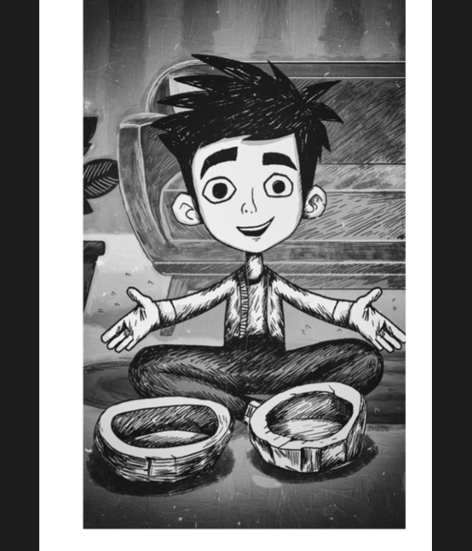

Slide 17
El futuro
-¿Qué es el futuro? -me preguntó. Y me quedé en silencio, buscando una respuesta.
El futuro será esta tarde, esta noche, mañana, de aquí un tiempo... El futuro será todo lo que compartiremos: las cosquillas, las risas, los besos, las lágrimas, los columpios, los juegos, el amor, la rabia, los cuentos, la ilusión, los viajes, los miedos, las miradas, los abrazos, los secretos... El futuro serán momentos, sobre todo, eso, momentos.
-¿Qué es el futuro? -me volvió a preguntar. Y apretándola entre mis brazos le dije: -El futuro eres tú.
* * * Cuento extraído del libro “Cuentos para entender el mundo 3”
Fin Si te han gustado estos cuentos puedes conseguir los libros completos que los contienen aquí. Cada libro tiene 38 cuentos como los que has léido:
CUENTOS PARA ENTENDER EL MUNDO 1 Comprarlo en librerías online Comprar en versión Kindle Comprar en mi web firmado y dedicado.

Slide 18
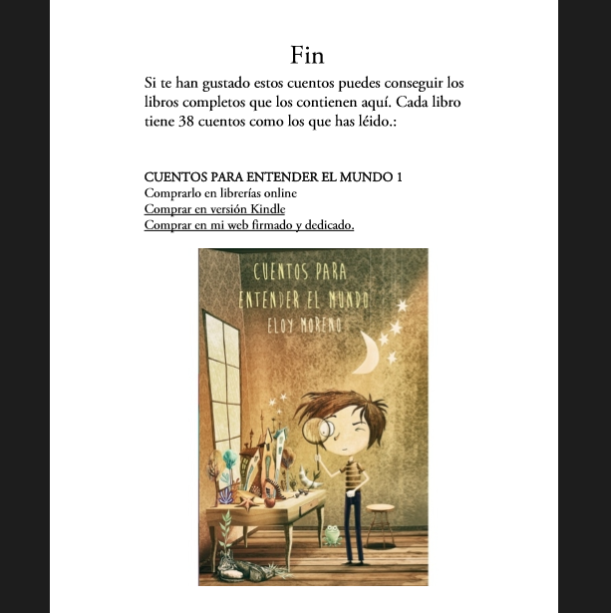

Slide 19
